Slide 1
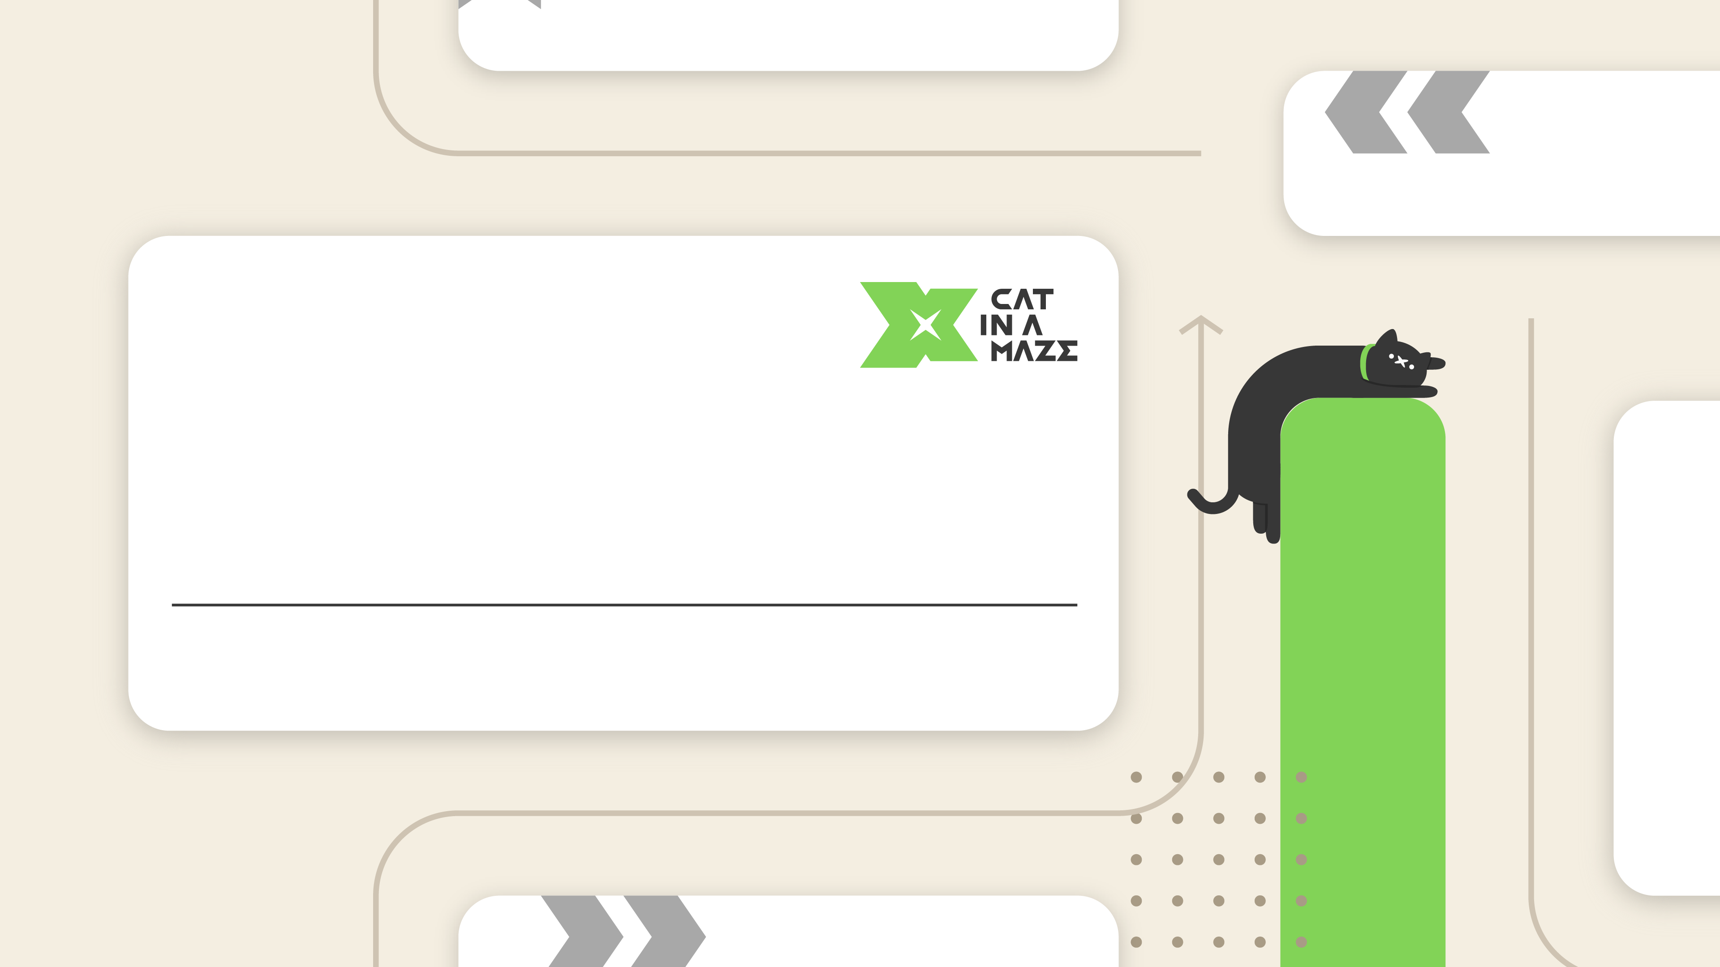
40 分鐘簡單聊聊 NLP
講者：Andy Chiang

Slide 2

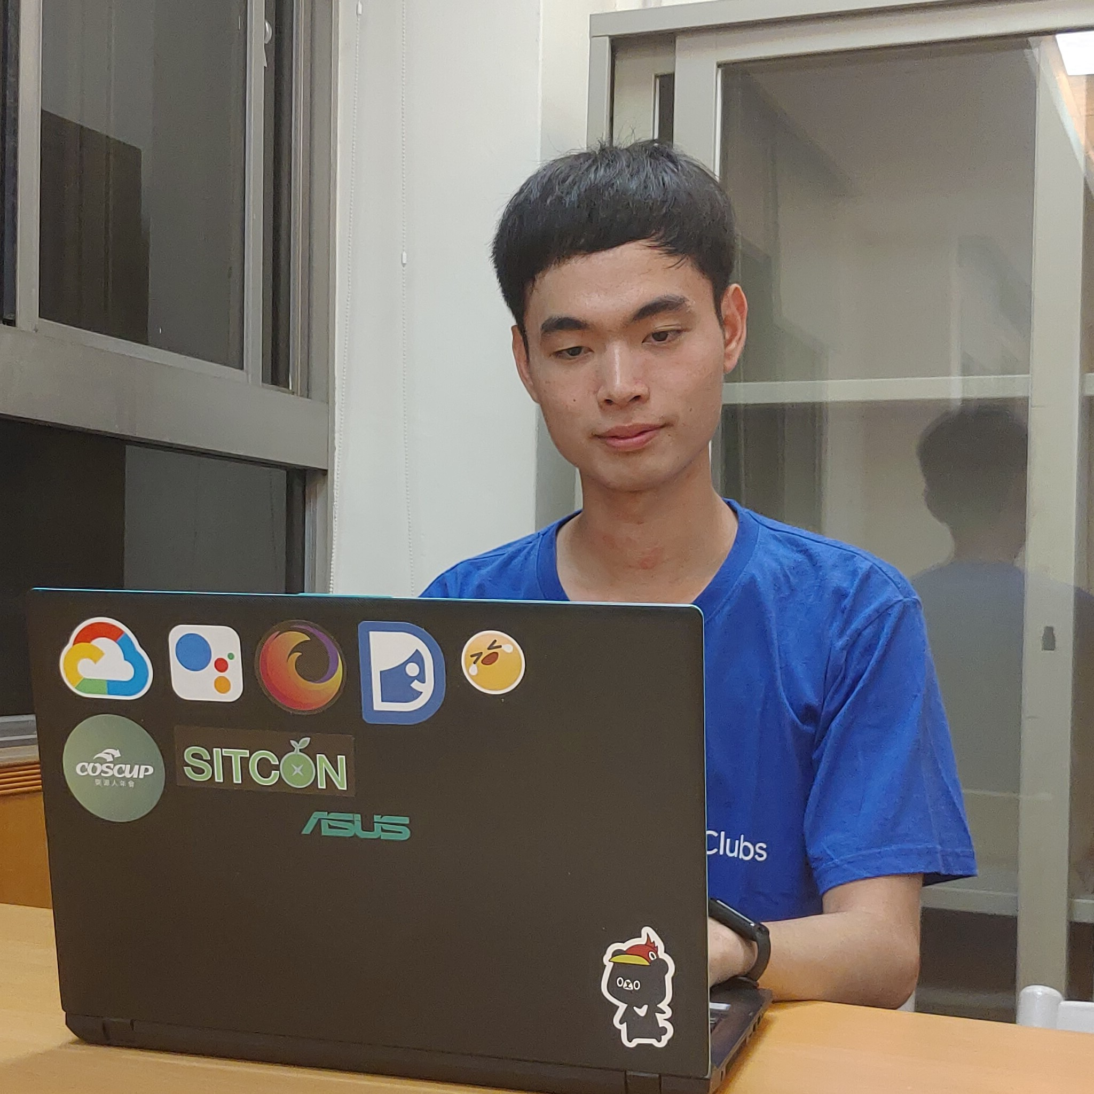
自我介紹
Andy Chiang (江尚軒)
中興大學資工系 大三升大四
中興大學 NLP 實驗室 研究助理
工研院 資料服務與智慧決策部 實習生
主要研究領域有：網頁前後端、機器學習和自然語言處理

Slide 3
開始之前…
今天的投影片有公開，大家可以掃描 QR code，待會聽演講時可以參考。

Slide 4
目錄
How?
Google Colab + Hugging Face 實作
1
4
What? NLP 簡介
2
Why? NLP 實際應用
5
Reference
3
When? NLP 發展史
6
Summary

Slide 5
1
What?
NLP 簡介

Slide 6
What? NLP 簡介
自然語言處理
(Natural Language Processing, NLP)
= 電腦科學 + 語言學

Slide 7
What? NLP 簡介
探討如何讓電腦理解、運用自然語言。

Slide 8
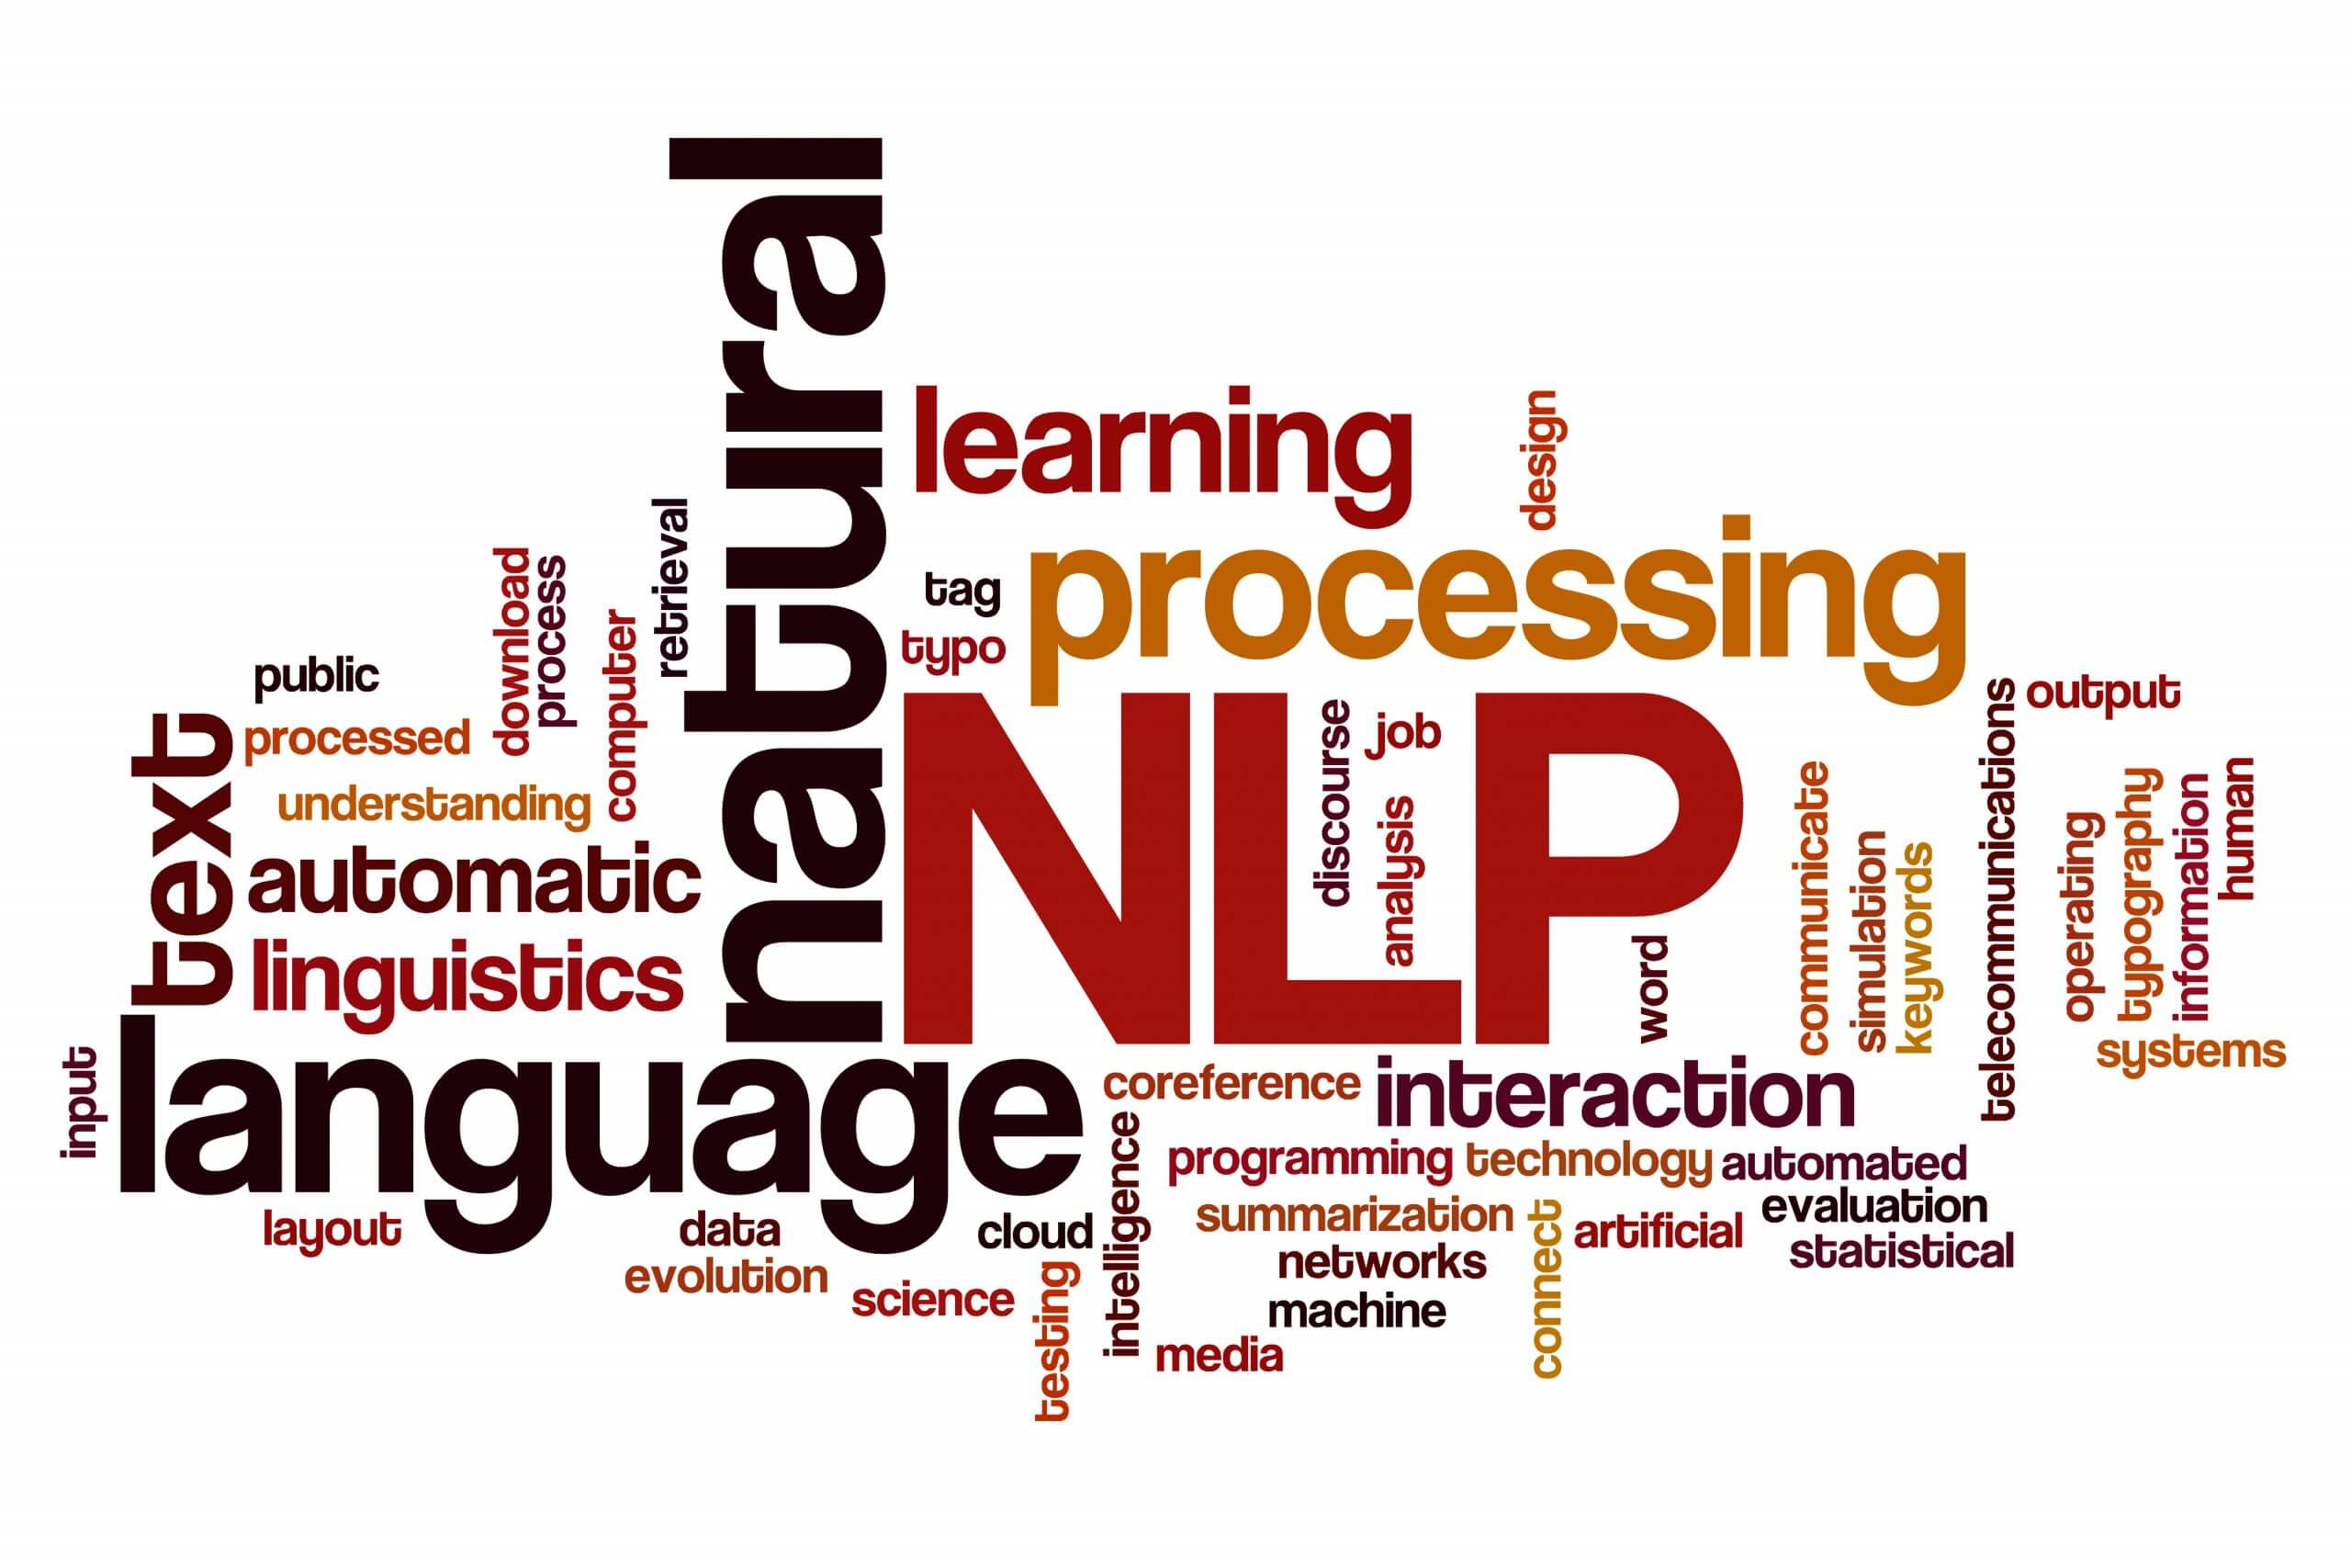
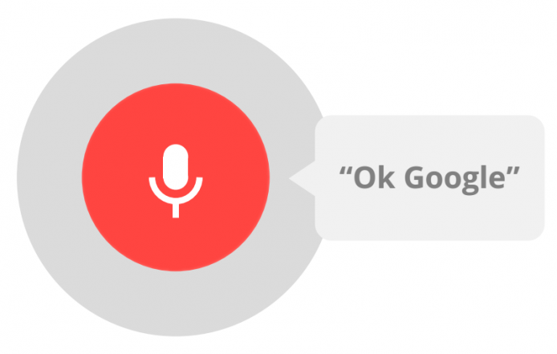
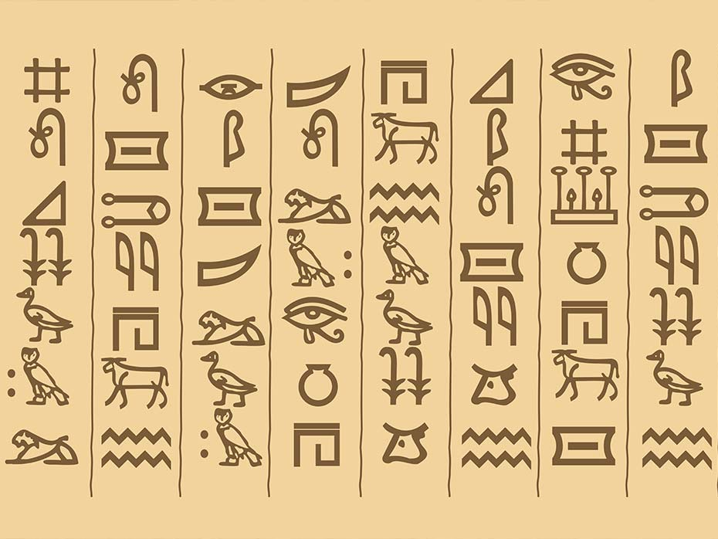
What? NLP 簡介
Q：什麼是自然語言?
A：人類為了溝通所創造的語言，通常有特定的文法。形式可以是文字、語音、符號…

Slide 9
What? NLP 簡介
自然語言理解
(Natural Language Understanding, NLU)
自然語言生成
(Natural Language Generation, NLG)
研究如何讓電腦將人類語言轉為數值資料
(讀懂人類語言的含意)
研究如何讓電腦將數值資料轉為人類語言
(創造有意義的人類語言)

Slide 10
2
Why?
NLP 實際應用

Slide 11
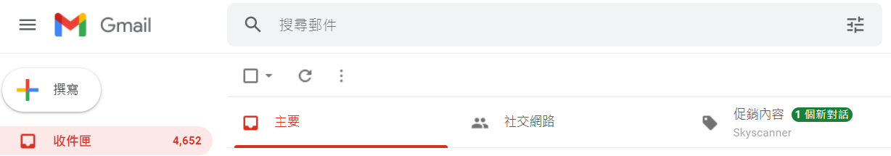
Why? NLP 實際應用
Email 篩選器
透過信件內容過濾垃圾郵件，或者像 Gmail 將信件分成主要、社交和促銷三類，讓你的收件夾比較整齊。

Slide 12
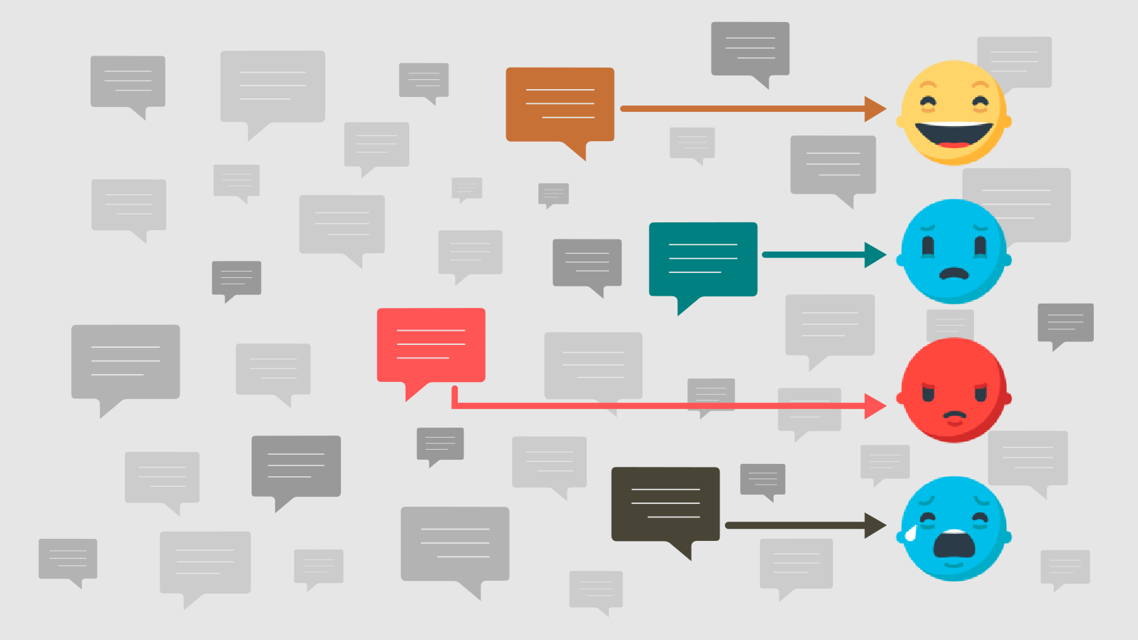
Why? NLP 實際應用
情感分析
公司可以從社群媒體上蒐集客戶對該產品的相關留言或貼文，分析出正面或負面的比例，及時改善行銷手法。

Slide 13
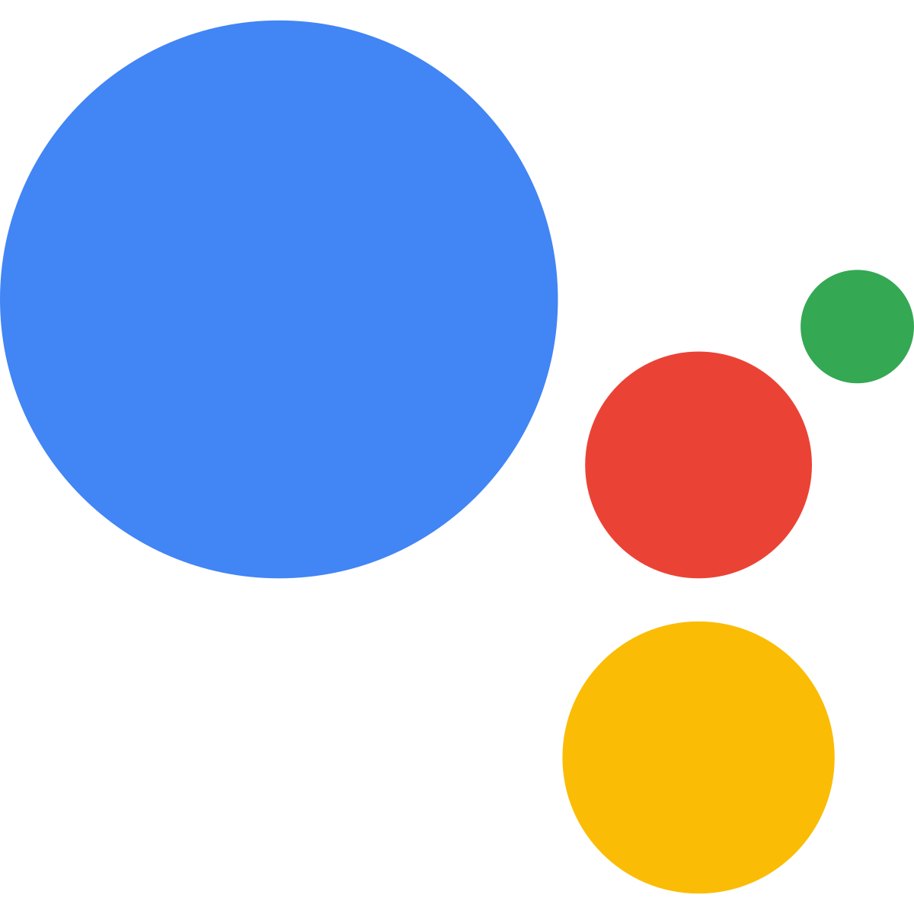
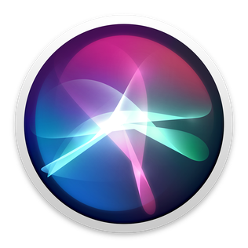
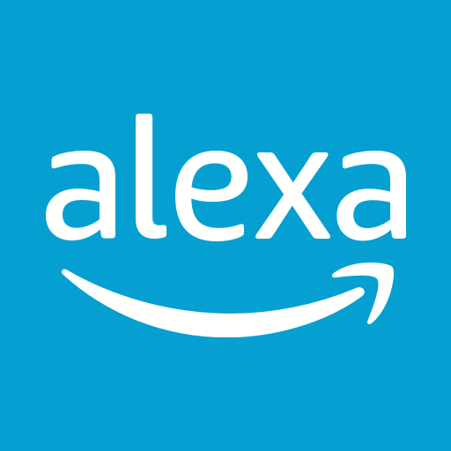
Why? NLP 實際應用
智能助理
像是 Google Assistant、Apple Siri、Amazon Alexa 等等，這些智能助理已經漸漸成為日常生活的一部份了，幫助我們處理各種生活瑣事，無聊也可以跟他聊聊天、講笑話~

Slide 14
3
When?
NLP 發展史

Slide 15
When? NLP 發展史
人工規則
在 1950 年代，當時還沒有機器學習的概念，因此當時只能透過語言學分析語言的規則後，再寫成電腦程式。
想也知道，這種方法一定很差，因為語言有太多例外了，有時連人類都搞不太清楚了，更何況是電腦呢?

Slide 16
When? NLP 發展史
到了 1980 年代，NLP 開始代入機器學習的概念。
做法是先收集非常多的文本，稱之為語料庫。
然後訓練模型從中找出文本中單字間的關聯。
這比起人工規則更有彈性，也較能處理超出範圍的問題。
介紹幾個比較有名的模型：

Slide 17
When? NLP 發展史
Word2Vec
Word2Vec 的輸入是單字，輸出就是代表此單字的向量。
訓練過程簡單講就是透過上下文來學習單字間的關係，比如說：
我明天要搭火車去台北
我明天要搭飛機去台北

Slide 18
When? NLP 發展史
上頁例子中，火車和飛機的前後文一致，因此當模型讀過很多這樣的句子之後，就會給火車和飛機相近的向量。
貓咪
火車
飛機

Slide 19
When? NLP 發展史
RNN
Word2Vec 看似很棒，但還是有些缺點：
無法處理一字多義
不考慮詞的先後順序
舉例：
我借小明100元
小明借我100元

Slide 20

When? NLP 發展史
RNN 就像我們在閱讀時，不會只看其中一個字，而是從左開始一個一個字讀過來。如此一來就可以根據前文而產生不同的結果。

Slide 21
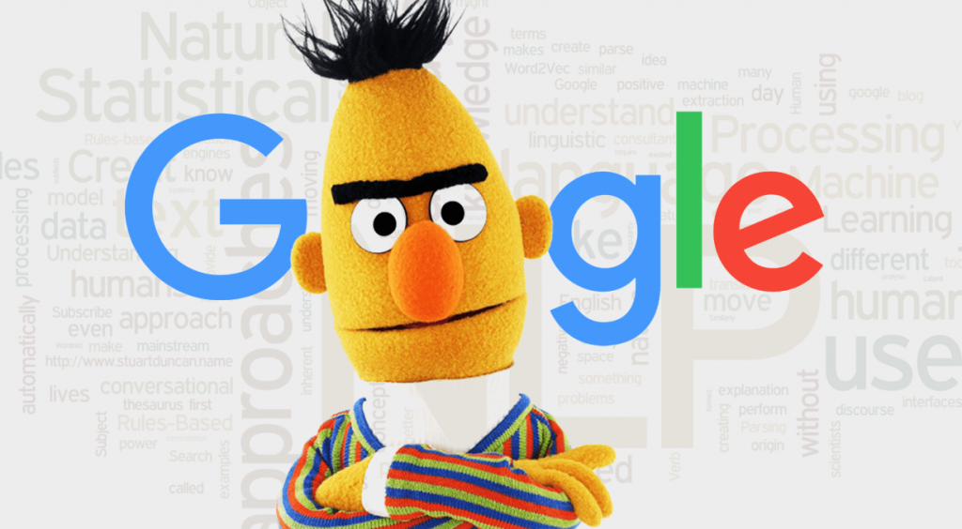
When? NLP 發展史
語言預訓練模型
自從 2018 年 Google 提出 BERT 語言預訓練模型後，對 NLP 帶來革命性的突破。

Slide 22
When? NLP 發展史
Google 收集了大量的語料庫 (Books Corpus + English Wikipedia 總共 33 億個字)，透過非監督的方式來 pre-train。
之後拿這個 pre-train 好的模型，針對特定的下游任務作 fine-tune，結果都比之前的模型還好!
當年橫掃了很多 NLP 任務的排行榜。

Slide 23
When? NLP 發展史
這概念其實就像我們學中文，從小到大都在接觸中文，耳濡目染之下就有基本的語感。
如果此時再叫我們去學特定的任務 (如：接龍、照樣造句…)，比起從未接觸過中文的外國人，對我們而言就輕鬆很多，對吧?
pre-train >> 學會基本語感
fine-tune >> 學習特定的任務

Slide 24

When? NLP 發展史
但除非是大企業，不然要自己從頭開始 pre-train 語言預訓練模型根本是天方夜譚。
做為參考，訓練一個 1.1億 參數的 BERT-BASE 模型，要用 16 個 TPU 跑 4 天! 何況還要先收集那麼大的語料庫。
幸好 BERT 作者有開源 pre-train 好的模型，讓我們可以直接站在巨人的肩膀上，讓下游任務變得既輕鬆又有效。

Slide 25
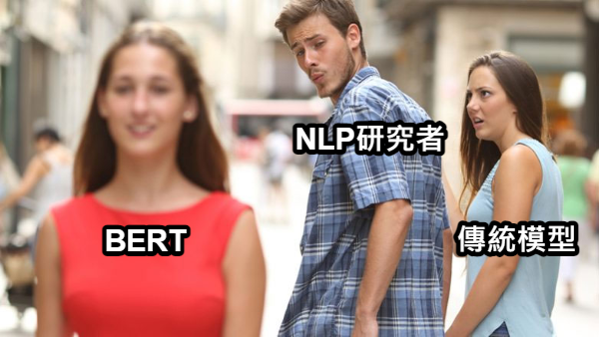

Slide 26
When? NLP 發展史
Google 提出了 BERT 後，可想而知，其他大企業或組織也競相推出了自己的語言預訓練模型。
後面就是模型參數一個比一個大，整個就很扯。
當然也有些模型專注在相同效果下減少參數。

Slide 27
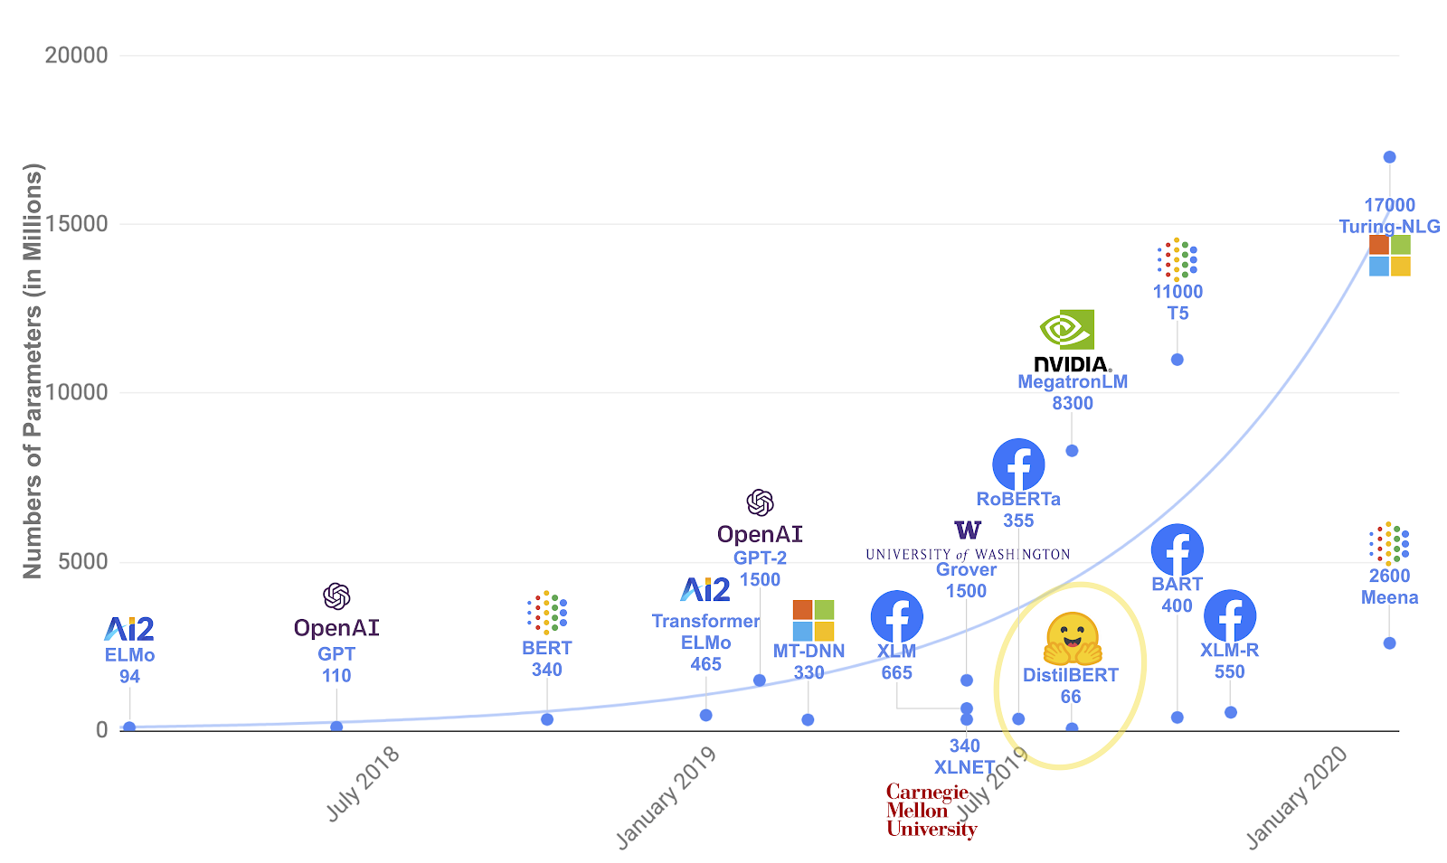

Slide 28
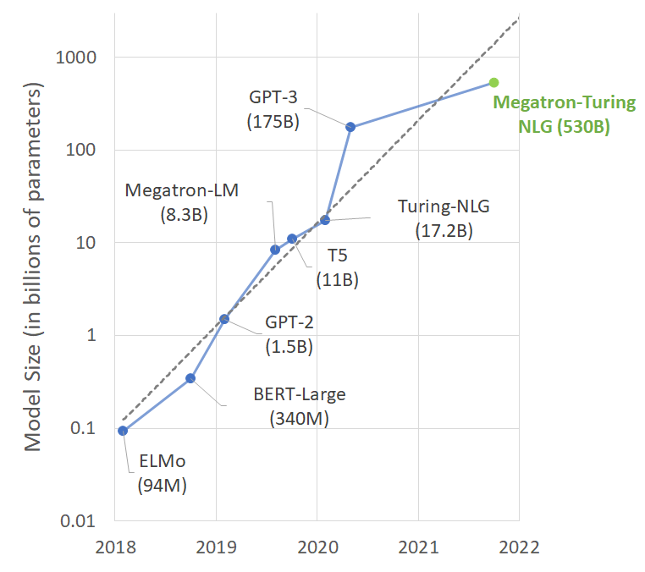

Slide 29
4
How?
Google Colab + Hugging Face 實作

Slide 30

How? Google Colab + Hugging Face 實作
首先介紹 Google Colab，使用過 Jupyter notebook 的人，相信對 Colab 就一定不陌生，下面列出一些優缺點：

Slide 31
How? Google Colab + Hugging Face 實作
優點：
不需要架設環境，只要有網路和瀏覽器就可以執行 Python 程式
原本就內建許多機器學習的套件
免費使用 GPU、TPU
因為存放在 Google Drive 上，所以不管要分享還是共用都很容易
視覺化呈現執行結果 (圖片、表格…)

Slide 32
How? Google Colab + Hugging Face 實作
缺點：
連續運行時間最長為 12 小時，超過就會被強制停止，而且重啟資料會被清除
GPU、TPU 有用量限制
雖然有缺點，但整體來說還是利大於弊。因此很推薦機器學習的初學者使用!

Slide 33
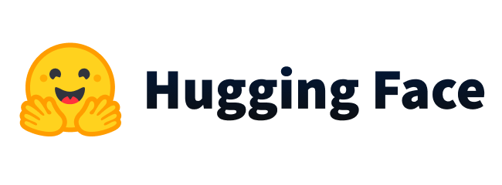
How? Google Colab + Hugging Face 實作
Hugging Face 是一間人工智慧的新創公司。
開源很多 NLP 領域知名的語言預訓練模型 (如 BERT、GPT-2…)，支援 100 多種語言的文本分類、文本生成、問答等任務。

Slide 34
How? Google Colab + Hugging Face 實作
其下的 Transformers 套件，使用者可以輕易地下載、訓練、上傳語言預訓練模型。
此套件目前在 GitHub 上已經有 6.7 萬個 star，成長速度是新創公司中史上最快的。

Slide 35
How? Google Colab + Hugging Face 實作
接下來就示範怎麼使用 Google Colab + Hugging Face 來實作一些簡單的 NLP 任務吧!
Colab連結

Slide 36
Reference
斷開中文的鎖鍊！自然語言處理 (NLP)是什麼？
NLP自然語言處理 – 技術原理與其產業應用
進入 NLP 世界的最佳橋樑：寫給所有人的自然語言處理與深度學習入門指南
進擊的 BERT：NLP 界的巨人之力與遷移學習
台大李宏毅教授 - ELMO, BERT, GPT
🤗 Transformers Document

Slide 37
Summary
今天介紹了 NLP 的實際應用、發展史和 Google Colab + Hugging Face 的實作，但這不過是 NLP 的冰山一角而已，還有很多東西沒時間講。
歡迎對 NLP 有興趣的人自行研究，也歡迎找我一起討論，大家一起共創良好的社群環境!
本議程響應開源風氣，所以投影片和範例程式碼都公開在 GitHub 上，請自由使用。

Slide 38
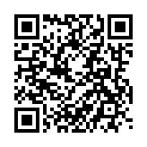
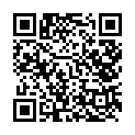
Summary
這是我的個人網頁，有什麼問題歡迎來聯絡我~
今天的分享就到這邊，謝謝大家!
議程投影片+範例程式碼
個人網頁

Slide 39

Q & A

Slide 40

Thanks for watching!

Slide 41
Color
LIGHT MODE
DARK MODE
背景顏色
文字顏色
背景顏色
文字顏色
#F4EEE1
#383838
#383838
#F2F2F2
highlight1
highlight1
#DD744A
#82D357
highlight1
highlight1
#DD4A4A
#4285F4

